Slide 1

네이버 페이 가이드
담당자: 장윤서
전화 070-4323-1909(직통) | 팩스 02.864.4756 | jookhk@webmaker21.net | http://www.webmaker21.net
서울 금천구 가산동 543-1 대성디폴리스지식산업센터 407호 | 대표 1688.4750 | 웹메이커21(주)

Slide 2
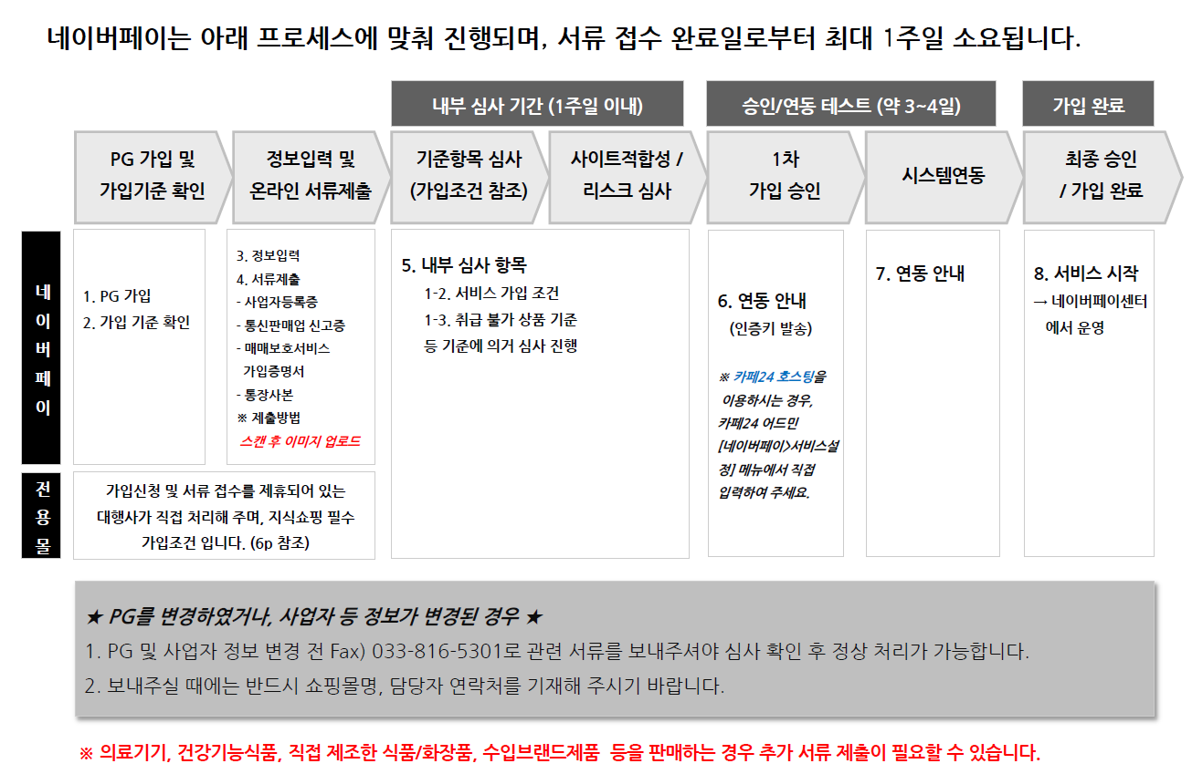
02
네이버페이-프로세스
회원가입
TOTAL WEBSERVICE PROVIDER – [WEBMAKER21]

Slide 3
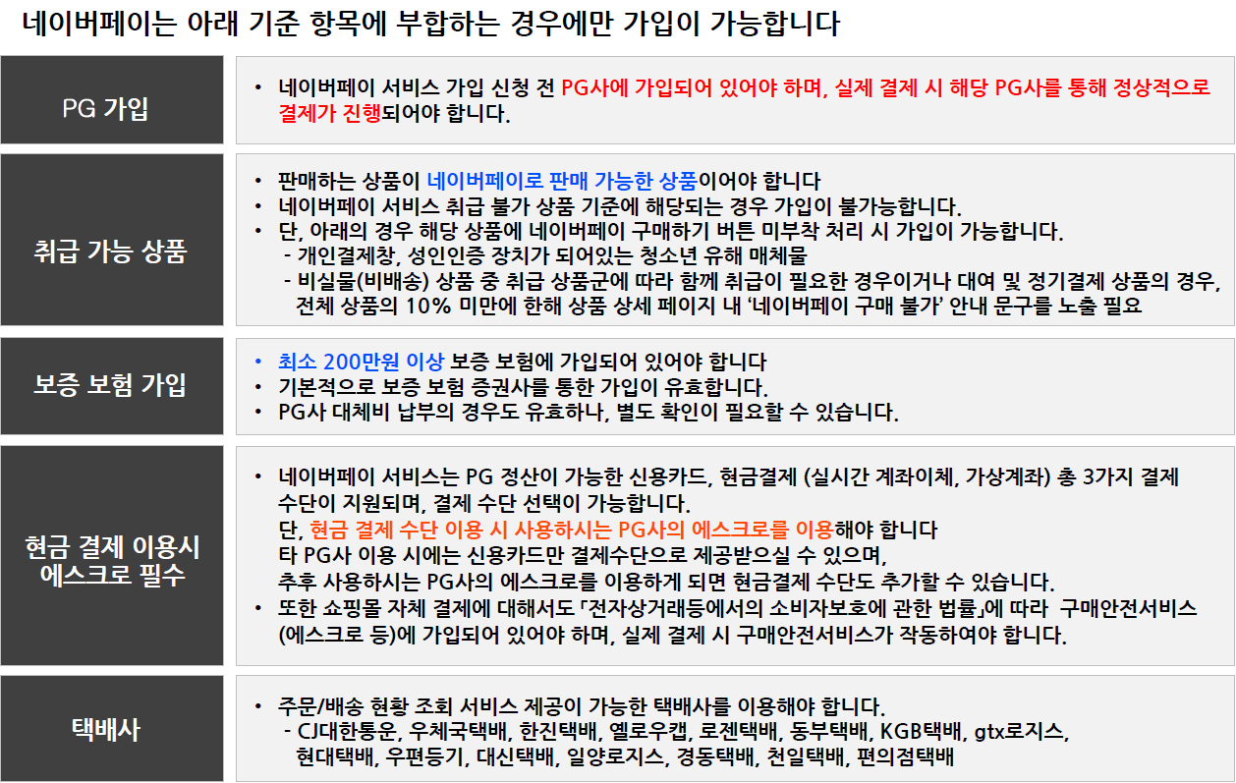
03
네이버페이-서비스가입조건
TOTAL WEBSERVICE PROVIDER – [WEBMAKER21]

Slide 4
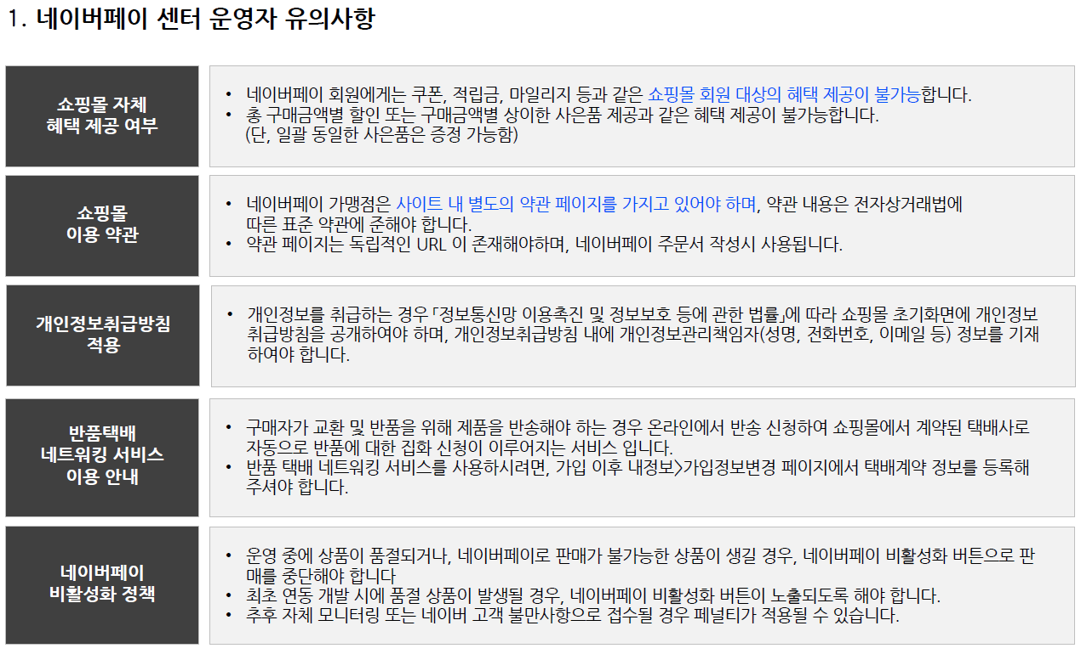
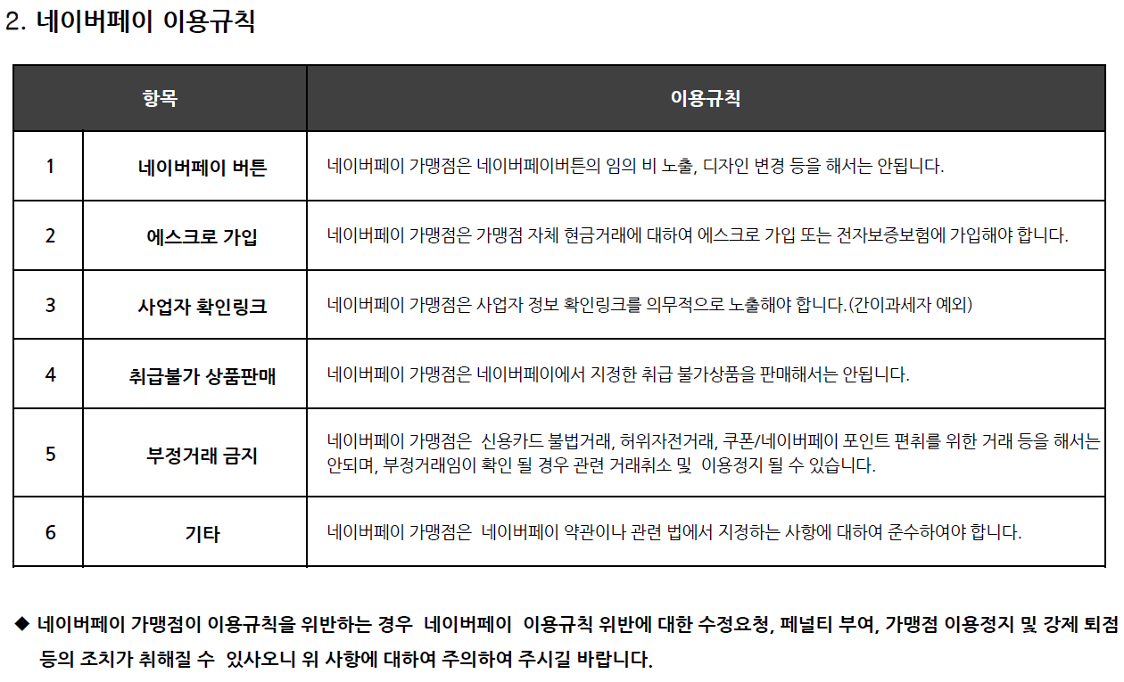
04
네이버페이-유의사항 및 이용규칙
TOTAL WEBSERVICE PROVIDER – [WEBMAKER21]

Slide 5
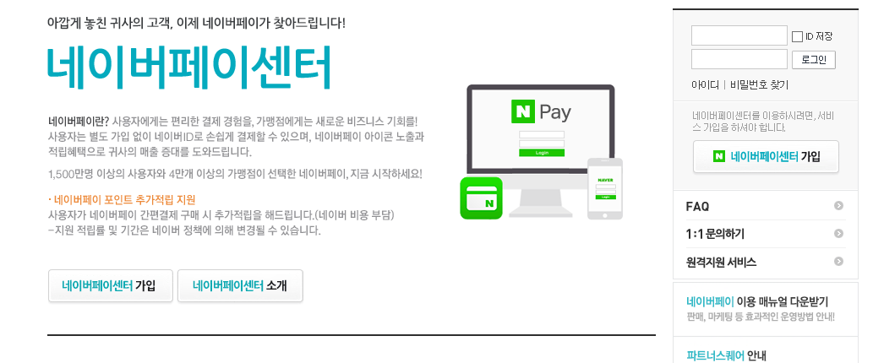
05
네이버페이-회원가입
네이버페이센터 가입을 위해 접속해주세요.
신청 URL(아래주소를 클릭해주세요)
https://admin.pay.naver.com/
제출 서류 : 사업자등록증, 통신판매업 신고증, 매매보호서비스 가입증명서, 통장사본
제출 서류 가 준비되시면, 네이버페이센터 가입을 진행해주세요.
TOTAL WEBSERVICE PROVIDER – [WEBMAKER21]

Slide 6
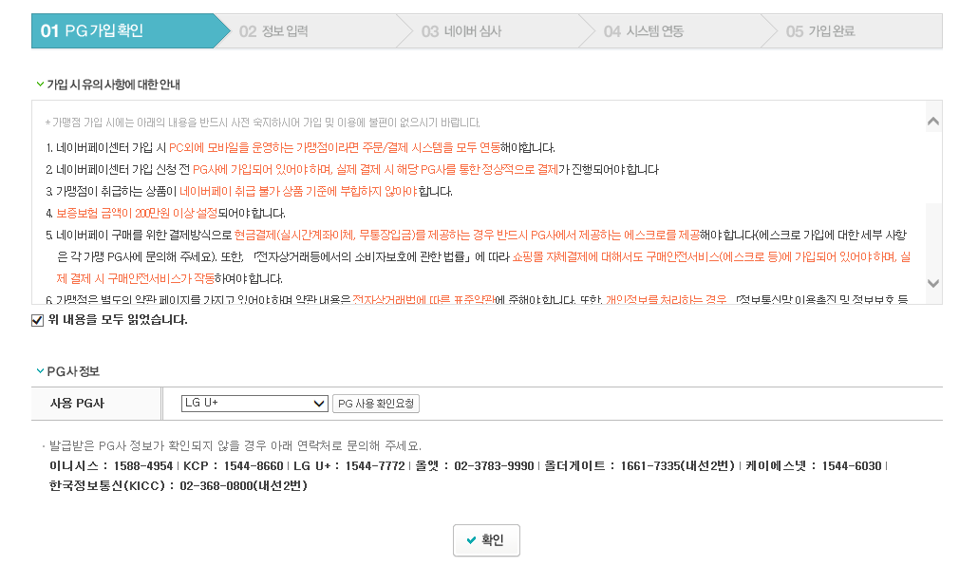
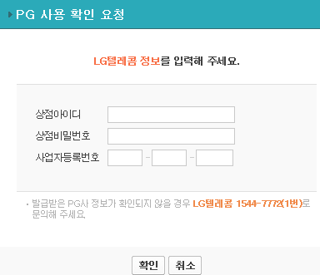
06
네이버페이-PG가입확인
PG사용확인을 한 후, 기본정보를 입력하면 됩니다.
TOTAL WEBSERVICE PROVIDER – [WEBMAKER21]

Slide 7
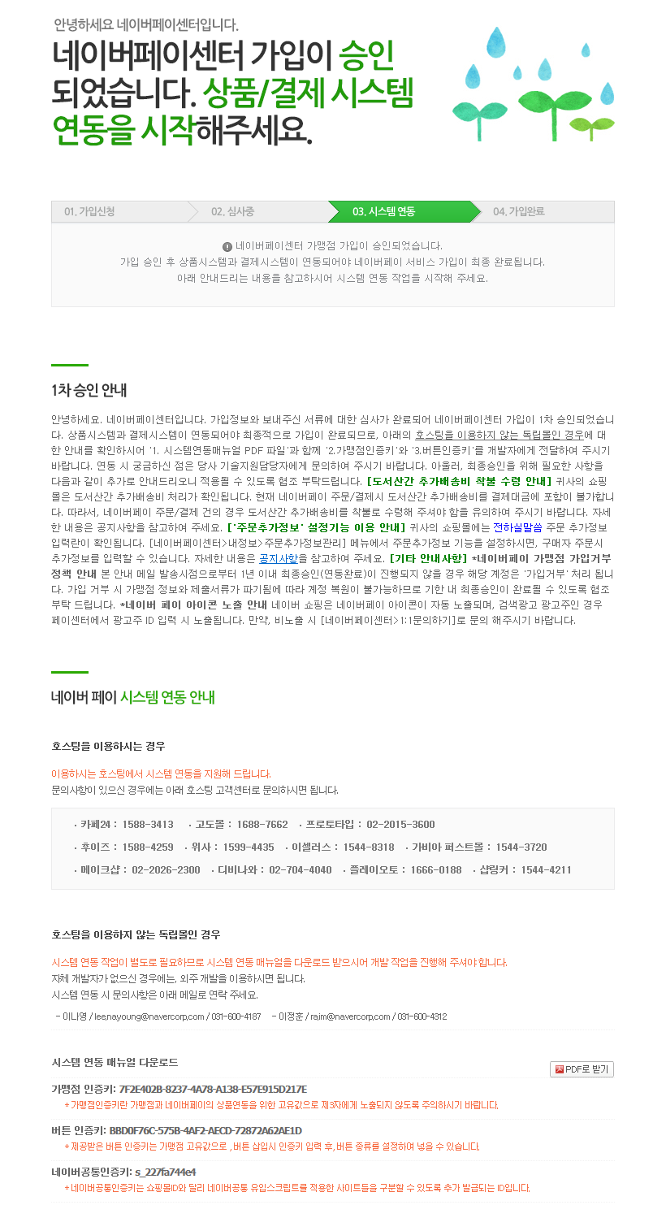
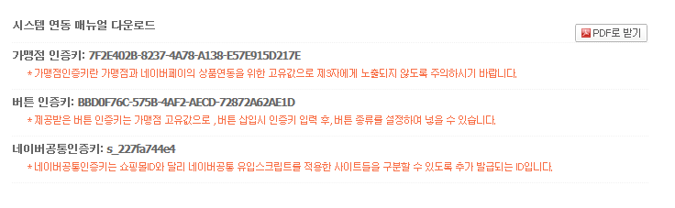
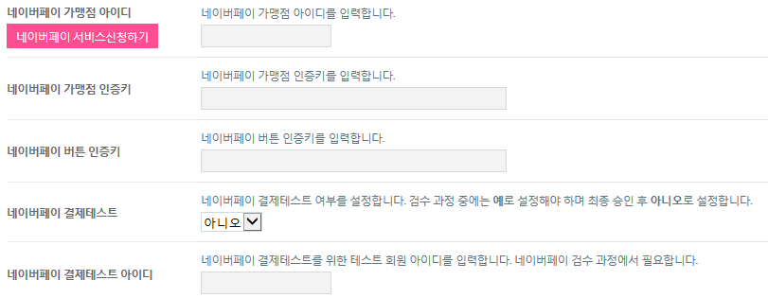
07
네이버페이-메일승인
회원가입을 다 하시면, 네이버 서류 심사 후 다음과 같은 메일이 옵니다.
아래 인증키의 정보가 필요하니 담당자에게 메일을 전달해주시면 됩니다.
실제 관리자에 적용해야 할 키 값 화면
TOTAL WEBSERVICE PROVIDER – [WEBMAKER21]

Slide 8
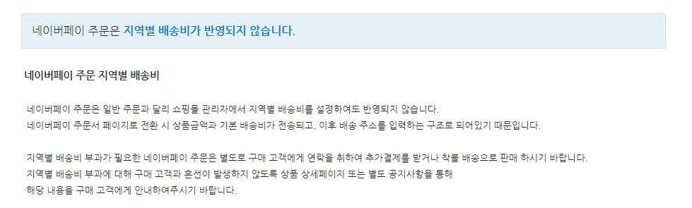
08
추가 참고 사항
네이버 페이 주문은 추가 지역별 배송비 반영 불가능
위 내용 봐주시면 네이버페이 주문 자체는 일반 주문과 다른 프로세스로
지역별 배송비 설정은 불가능 하여 참고 부탁 드립니다.

Slide 9
궁금하신 내용 있으면 아래로 연락주세요^^.
Thank you ;- )
TEL 070-4323-1909(直) | FAX 02.864.4756 | jookhk@webmaker21.net | http://www.webmaker21.net
서울 금천구 가산동 543-1 대성디폴리스지식산업센터 407호 웹메이커21(주)

